Slide 1
Language Hub Öğrenci Uygulamasını akıllı telefonda sorunsuz kullanabilmek için:
Android 7 ve üstü işletim sistemi ile 4 GB’lik bellek kapasitesi
IOS (Apple) 12 ve üstü işletim sisitemi ile 4 GB’lik bellek kapasitesi

Slide 2
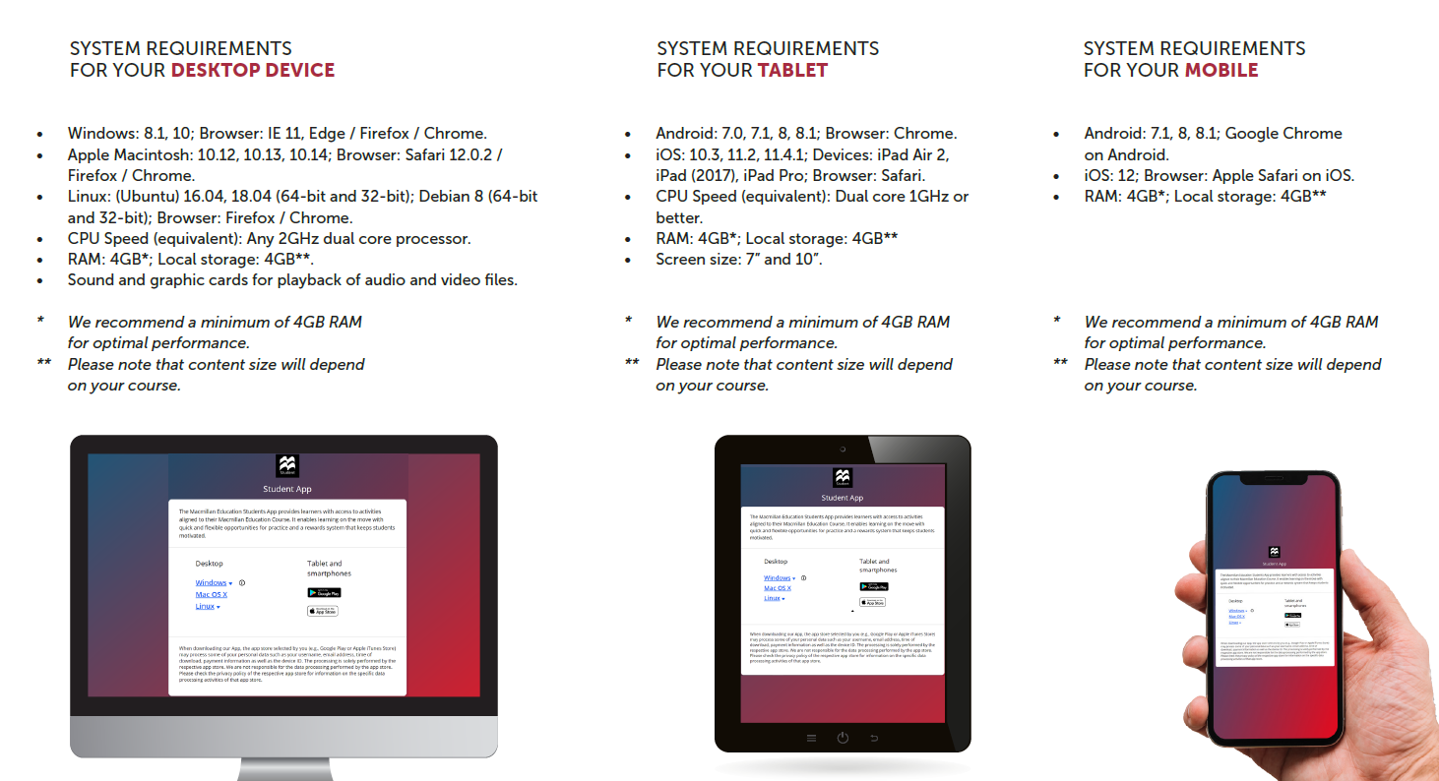
Bilgisayar, tablet ve akıllı telefon sistem gereksinimleri:

Slide 3
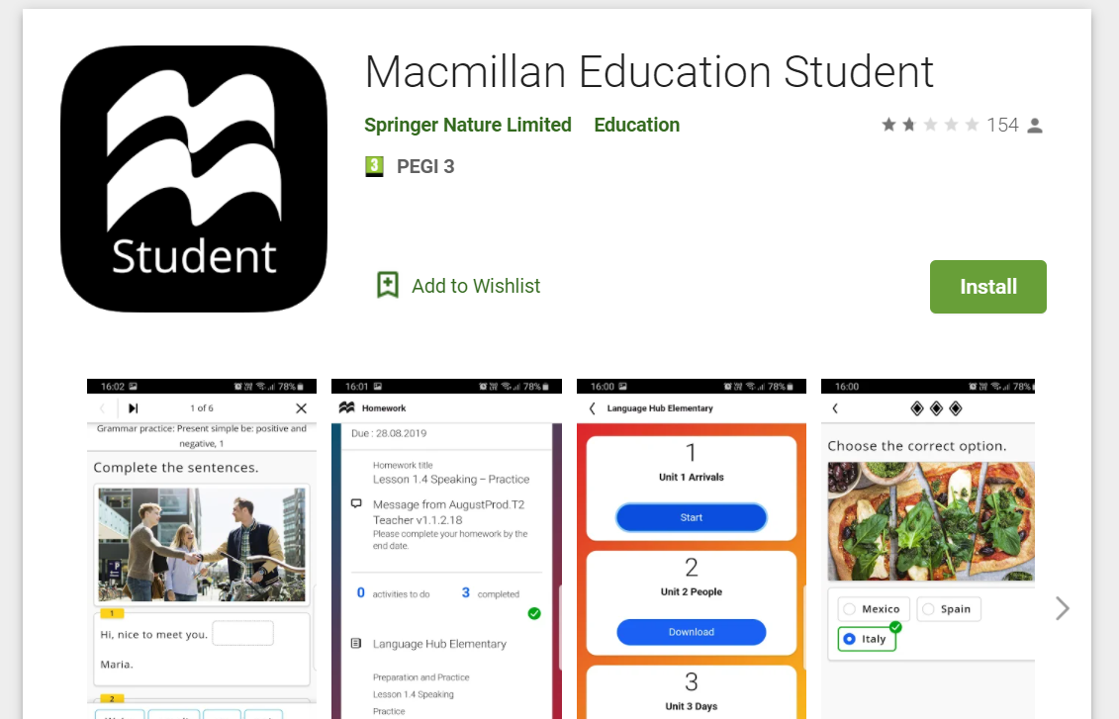
Android cihazlarda Google Play Store’da

Slide 4
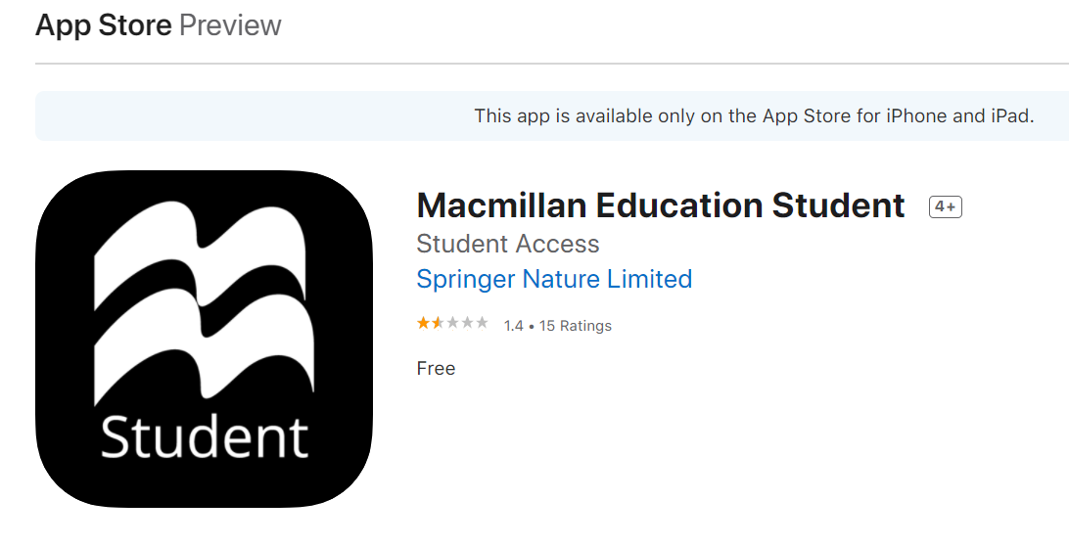
Apple cihazlarda App Store’da

